Slide 1
السَّلامُ عَليْكُم
أَصْدِقائي الطُّلاب
كُنْ جَمَيلًا تَرى الْوُجودِ جَميلًا.
المعلمة / سناء الجعفري.

Slide 2
التَّاريخ
الْيــوم
أكْتـوبر
S | M | T | W | T | F | S
 |  |  | 1 | 2 | 3 | 4
5 | 6 | 7 | 8 | 9 | 10 | 11
12 | 13 | 14 | 15 | 16 | 17 | 18
19 | 20 | 21 | 22 | 23 | 24 | 25
26 | 27 | 28 | 29 | 30 | 31
خريطة الْحِصَّة
التَّرحيب
التاريخ+ القوانين
السَّطر الْإملائي
الْعِنوان +الْأهداف
التَّهيئة الْحافِزة
عِرْض الدِّرس
الْأَنْشِطة
التَّغْذِية الرّاجِعة
هَل حققنا الأَهْداف
عبر عن شعورك
التَّواصل
10/10/2021
الأحد
4/ ربيع الأول/1443
الْوِحدَة الثَّانية
ابْتَسِم.
كُنْ جَمَيلًا تَرى الْوُجودِ جَميلًا.
المعلمة/ سناء الجعفري.

Slide 3
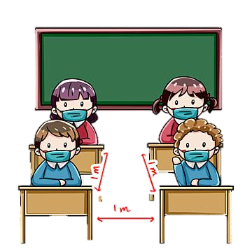
قَوانين الْحِصَّة
خريطة الْحِصَّة
التَّرحيب
التاريخ+ القوانين
السَّطر الْإملائي
الْعِنوان +الْأهداف
التَّهيئة الْحافِزة
عِرْض الدَّرس
الْأَنْشِطة
التَّغْذِية الرّاجِعة
هَل حققنا الأَهْداف
عبر عن شعورك
التَّواصل
أَلْتَزم بِلِبْس الْكَمامة.
أسْتَأْذِن قَبْل التَّحدث.
أَحْرِص على الْجلوس في مَكاني.
أصْغي جَيِّدًا للدَّرس.
لا أُشارِك أَدَواتي الْمدرسية مَعَ زُمَلائي.
أُحافِظ عَلى نَظافة الصَّف.

Slide 4
*الْوِحْدة الثّانية (ابْتَسِمْ)
خريطة الْحِصَّة
التَّرحيب
التاريخ+ القوانين
السَّطر الْإملائي
العنوان والأهداف
التهيئة الحافزة
عِرْض الدَّرس
الْأَنْشِطة
التَّغْذِية الرّاجِعة
هَل حققنا الأَهْداف
عبر عن شعورك
التَّواصل
*عِنْوان الدَّرس:
اعْرف لُغَتَك أَحِبَّها/
الْفِعْل الْماضي والْفعل الْمُضارع.

Slide 5
*أهْداف درِس الْيَوْم:
*ماذا سَنَتَعَلَّم الْيَوْم:
خريطة الْحِصَّة
التَّرحيب
التاريخ+ القوانين
السَّطر الْإملائي
العنوان والأهداف
التهيئة الحافزة
عِرْض الدَّرس
الْأَنْشِطة
التَّغْذِية الرّاجِعة
هَل حققنا الأَهْداف
عبر عن شعورك
التَّواصل
* سَنَتَعّلَّم كَيَف نُفّرِّق بَيْنَ الْفِعْل الْماضي وَالْفِعْل الْمُضارِع ، وَنُصَنِّف الْجُمَل .
* يحاكي المتعلّم جملة فعلية بسيطة فعلها ماض أو مضارع ويفهم الفرق بين دلالة الفعلين.

Slide 6
خريطة الْحِصَّة
التَّرحيب
التاريخ+ القوانين
السَّطر الْإملائي
العنوان والأهداف
التهيئة الحافزة
عِرْض الدَّرس
الْأَنْشِطة
التَّغْذِية الرّاجِعة
هَل حققنا الأَهْداف
عبر عن شعورك
التَّواصل

Slide 7
*الْفعل/َكلِمة تخبرنا عن نشاط ، أو حركة أو تفكير أو شعور حدث في زمنٍ ما.
خريطة الْحِصَّة
التَّرحيب
التاريخ+ القوانين
السَّطر الْإملائي
الْعِنوان +الْأهداف
التَّهيئة الْحافِزة
عِرْض الدَّرس
الْأَنْشِطة
التَّغْذِية الرّاجِعة
هَل حققنا الأَهْداف
عبر عن شعورك
التَّواصل
* يحاكي المتعلّم جملة فعلية بسيطة فعلها ماض أو مضارع ويفهم الفرق بين دلالة الفعلين.

Slide 8
*يَنْقَسِمُ الْفِعْلُ إِلى:
خريطة الْحِصَّة
التَّرحيب
التاريخ+ القوانين
السَّطر الْإملائي
الْعِنوان +الْأهداف
التَّهيئة الْحافِزة
عِرْض الدَّرس
الْأَنْشِطة
التَّغْذِية الرّاجِعة
هَل حققنا الأَهْداف
عبر عن شعورك
التَّواصل
1- فِعْلٌ مُضارِع:
1- فِعْلٌ ماضٍ:
كَلِمة تَدُلُ عَلى نَشاطٍ ،
أَوْ حَرِكَةٍ ، أَوْ تَفْكيرٍ، أَوْ شُعورٍ حَدَثَ في الزَّمَنِ الْحاضِر.
كَلِمة تَدُلُ عَلى نَشاطٍ ،
أَوْ حَرِكَةٍ ، أَوْ تَفْكيرٍ، أَوْ شُعورٍ حَدَثَ في الزَّمَنِ الْماضي.
* يحاكي المتعلّم جملة فعلية بسيطة فعلها ماض أو مضارع ويفهم الفرق بين دلالة الفعلين.

Slide 9
*صَنِّف الْأَفْعال إلى فِعْلٍ ماضٍ وفِعْلٍ مُضارِعٍ:
أَذْهَبُ
فِعِل مُضارِع | فِعِل ماضٍ
خريطة الْحِصَّة
التَّرحيب
التاريخ+ القوانين
السَّطر الْإملائي
الْعِنوان +الْأهداف
التَّهيئة الْحافِزة
عِرْض الدَّرس
الْأَنْشِطة
التَّغْذِية الرّاجِعة
هَل حققنا الأَهْداف
عبر عن شعورك
التَّواصل
قَرَأَتْ
أَرْكَبُ
شارَكَتْ
ساعَدَتْ
أَكْتُبُ
* يحاكي المتعلّم جملة فعلية بسيطة فعلها ماض أو مضارع ويفهم الفرق بين دلالة الفعلين.

Slide 10
*صَنِّف الْأَفْعال وِفْقَ الْمَطْلوب:
رَتَّبَ
فِعِل مُضارِع | فِعِل ماضٍ
خريطة الْحِصَّة
التَّرحيب
التاريخ+ القوانين
السَّطر الْإملائي
الْعِنوان +الْأهداف
التَّهيئة الْحافِزة
عِرْض الدَّرس
الْأَنْشِطة
التَّغْذِية الرّاجِعة
هَل حققنا الأَهْداف
عبر عن شعورك
التَّواصل
يُقابِلُ
يَدْخُلُ
دَرَسَ
تَأْكُلُ
تَرْسُمُ
شَرِبَ
* يحاكي المتعلّم جملة فعلية بسيطة فعلها ماض أو مضارع ويفهم الفرق بين دلالة الفعلين.
ذَهَبَ

Slide 11
* هَيّا نُعَّبر عَنْ الصُّورة بالْفعل المُضارع الْمُناسَب.
خريطة الْحِصَّة
التَّرحيب
التاريخ+ القوانين
السَّطر الْإملائي
الْعِنوان +الْأهداف
التَّهيئة الْحافِزة
عِرْض الدَّرس
الْأَنْشِطة
التَّغْذِية الرّاجِعة
هَل حققنا الأَهْداف
عبر عن شعورك
التَّواصل
ب
رِسَمَتْ
أ
تَرْسُمُ
د
أُرْسُمي
ج
يَرْسُمُ
* يحاكي المتعلّم جملة فعلية بسيطة فعلها ماض أو مضارع ويفهم الفرق بين دلالة الفعلين.
>

Slide 12
* هَيّا نُعَّبر عَنْ الصُّورة بالْفعل المْاضي الْمُناسَب.
خريطة الْحِصَّة
التَّرحيب
التاريخ+ القوانين
السَّطر الْإملائي
الْعِنوان +الْأهداف
التَّهيئة الْحافِزة
عِرْض الدَّرس
الْأَنْشِطة
التَّغْذِية الرّاجِعة
هَل حققنا الأَهْداف
عبر عن شعورك
التَّواصل
ب
رَكَـضَ
أ
يَـرْكُض
د
تَرْكُض
ج
أُرْكض
* يحاكي المتعلّم جملة فعلية بسيطة فعلها ماض أو مضارع ويفهم الفرق بين دلالة الفعلين.
>

Slide 13
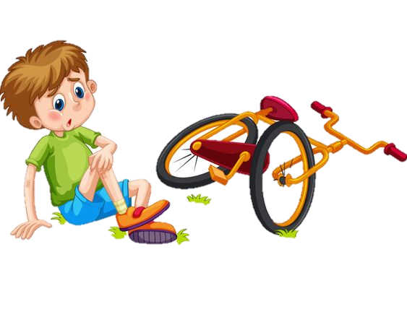
* هَيّا نُعَّبر عَنْ الصُّورة بالْفعل المُضارِع الْمُناسَب.
خريطة الْحِصَّة
التَّرحيب
التاريخ+ القوانين
السَّطر الْإملائي
الْعِنوان +الْأهداف
التَّهيئة الْحافِزة
عِرْض الدَّرس
الْأَنْشِطة
التَّغْذِية الرّاجِعة
هَل حققنا الأَهْداف
عبر عن شعورك
التَّواصل
ب
تَسْقًطُ
أ
سَقَطَ
د
يَسْقُطُ
ج
أَسْقَطَ
* يحاكي المتعلّم جملة فعلية بسيطة فعلها ماض أو مضارع ويفهم الفرق بين دلالة الفعلين.
>

Slide 14
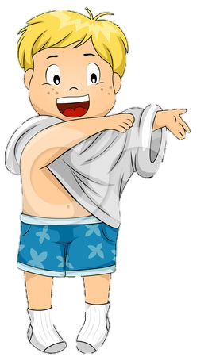
* هَيّا نُعَّبر عَنْ الصُّورة بالْفعل المُضارع الْمُناسَب.
خريطة الْحِصَّة
التَّرحيب
التاريخ+ القوانين
السَّطر الْإملائي
الْعِنوان +الْأهداف
التَّهيئة الْحافِزة
عِرْض الدَّرس
الْأَنْشِطة
التَّغْذِية الرّاجِعة
هَل حققنا الأَهْداف
عبر عن شعورك
التَّواصل
ب
إِلْبِس
أ
لَبَسَ
د
تَلْبِسُ
ج
يَلْبِسُ
* يحاكي المتعلّم جملة فعلية بسيطة فعلها ماض أو مضارع ويفهم الفرق بين دلالة الفعلين.
>

Slide 15
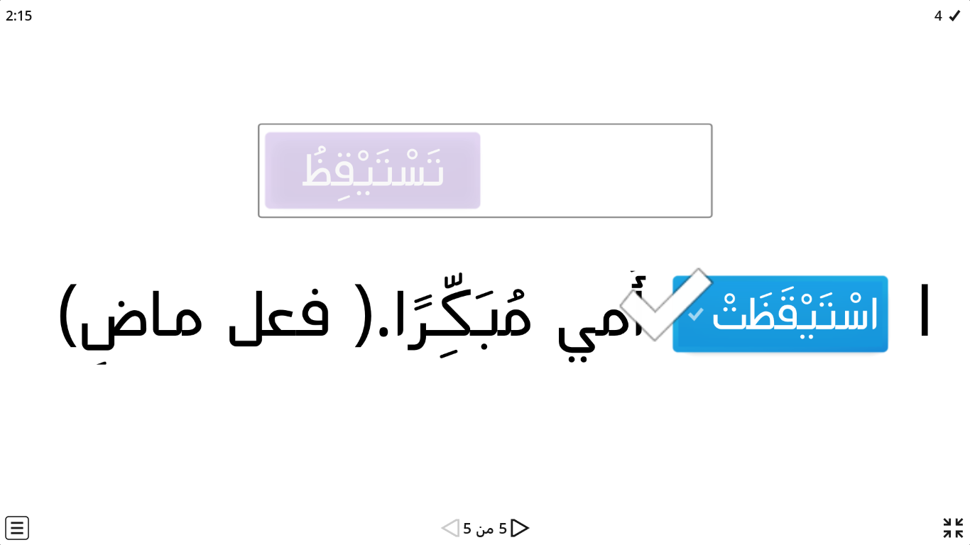
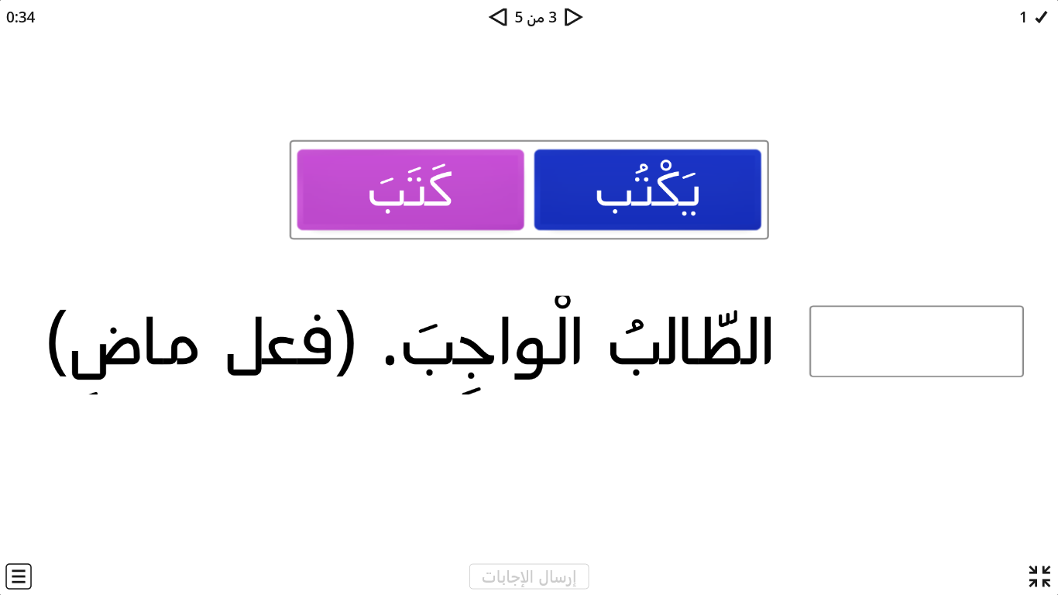
*اجب مع المعلمة:
https://wordwall.net/play/4850/127/417
*التَّغْذية الرَّاجِعة:
خريطة الْحِصَّة
التَّرحيب
التاريخ+ القوانين
السَّطر الْإملائي
الْعِنوان +الْأهداف
التَّهيئة الْحافِزة
عِرْض الدَّرس
الْأَنْشِطة
التَّغْذِية الرّاجِعة
هَل حققنا الأَهْداف
عبر عن شعورك
التَّواصل
wordwall.net
* يحاكي المتعلّم جملة فعلية بسيطة فعلها ماض أو مضارع ويفهم الفرق بين دلالة الفعلين.

Slide 16
* هَل حَقَقّنا أهْداف درِس الْيَوْم:
خريطة الْحِصَّة
التَّرحيب
التاريخ+ القوانين
السَّطر الْإملائي
الْعِنوان +الْأهداف
التَّهيئة الْحافِزة
عِرْض الدَّرس
الْأَنْشِطة
التَّغْذِية الرّاجِعة
هَل حققنا الأَهْداف
عبر عن شعورك
التَّواصل
* هَل تَعَلَّمنا كَيَف نُفّرِّق بَيْنَ الْفِعْل الْماضي وَالْفِعْل الْمُضارِع ،
وَنُصَنِّف الْجُمَل ؟
* يحاكي المتعلّم جملة فعلية بسيطة فعلها ماض أو مضارع ويفهم الفرق بين دلالة الفعلين.

Slide 17
تَذْكير
الْواجِب
يرسل نسخة من الواجب على الواتساب بشكل يومي+ ادخال الواجب اليومي في ملفات التيمز.

Slide 18
*عَبِّر عَنْ شُعورَك يا بَطَل:
خريطة الْحِصَّة
التَّرحيب
التاريخ+ القوانين
السَّطر الْإملائي
الْعِنوان +الْأهداف
التَّهيئة الْحافِزة
عِرْض الدَّرس
الْأَنْشِطة
التَّغْذِية الرّاجِعة
هَل حققنا الأَهْداف
عبر عن شعورك
التَّواصل

Slide 19
للتواصل - المعلمة / سناء الجعفري.
تلجرام: t.me/Sanaa21
انستجرام: sanaa_ali1
واتساب / 0503770211
خريطة الْحِصَّة
التَّرحيب
التاريخ+ القوانين
السَّطر الْإملائي
الْعِنوان +الْأهداف
التَّهيئة الْحافِزة
عِرْض الدَّرس
الْأَنْشِطة
التَّغْذِية الرّاجِعة
هَل حققنا الأَهْداف
عبر عن شعورك
التَّواصل

